Slide 1
LPWAN Alternativen zu LoRaWAN
Prof. Dr.-Ing. Jörg Robert

Slide 2
Was sind LPWAN?
Low Power Wide Area Network (LPWAN)
Hohe Empfindlichkeit/Reichweite
Geringe „Bandbreite”
Geringe Datenmengen je Paket (~ 20 Byte)
Sehr günstige Endgeräte
Fokus auf Uplink-Verkehr vom Sensor zur Cloud
Exponierte Antennen der Basisstationen

Slide 3



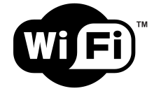
Einordnung von Übertragungsstandards
Reichweite
100km
LPWAN
10km
1km
100m
10m
Geschwindigkeit
1kbit/s
1Mbit/s
1Gbit/s
Nur qualitative Angaben zur Veranschaulichung!

Slide 4




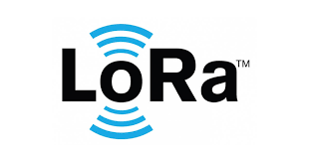
Einordnung von LPWAN-Systemen
Öffentliche-Netze
Öffentliche oder private Netze
Offene Standards
ETSI TS 103 357
NB-IoT, LTE CAT-M
Proprietäre Systeme

Slide 5
Vorteile von privaten Netzen
Keine Abhängigkeit von externem Anbieter
    Keine komplexe Vergabe von langen Verträgen
    Notwendige Abdeckung kann selbst gewährleistet werden
Fest kalkulierbare Kosten
    Keine Preissteigerungen durch Mobilfunkanbieter
Verfügbarkeit auch in Jahrzehnten noch gewährleistet
    Keine Probleme bei Abschaltung von Diensten (UMTS Abschaltung in Deutschland)
System kann ausfallsicher aufgebaut werden
    Nicht betroffen von Ausfall des Mobilfunksystems im Katastrophenfall
Kein eigenes Frequenz-Spektrum notwendig (bei Nutzung lizenzfreier Bänder)
    Keine Koordination mit Bundesnetzagentur
    Keine speziellen Endgeräte für lokale Frequenzen

Slide 6
Nachteile von privaten Netzen
Eigene Planung und Aufbau des Netzwerkes notwendig
    Finden von geeigneten Standorten
    Aufbau der Hardware
    Planung der Abdeckung
Störungen durch andere Nutzer in lizenzfreien Bändern
    Lizenzfreie Bänder werden auch von anderen Funkdiensten genutzt
    Nutzung von lizenzfreien Bändern nimmt zu
Limitierung der Datenmengen
    Frequenznutzungsbedingungen begrenzen Datenmengen
    Reduzierte Datenmengen sind insbesondere für Downlink problematisch

Slide 7
Was ist LoRa/LoRaWAN?
LoRa ist proprietäres System des US-Unternehmens Semtech
    Das physikalische Übertragungsverfahren ist offiziell nicht veröffentlich
    Semtech kontrolliert über seine Patente die Herstellung von Endgeräten
    Semtech kontrolliert den gesamten Markt von LoRa-Endgeräten
LoRaWAN definiert die höheren Protokollschichten
    Standard ist öffentlich verfügbar
    Entwicklung in Konsortium mit verschiedenen Herstellern
    LoRaWAN ist nicht zwingend an LoRa gebunden
LoRa/LoRaWAN eignet sich sehr gut für private Netze
    Günstige Hardware verfügbar
    Umfangreiches Ökosystem

Slide 8
Wie funktioniert LoRa?
61.7ms … 1482ms
Die Daten werden über 125, 250 oder 500 kHz gespreizt
Die Robustheit hängt vom sogenannten Spreading Factor (SF) ab
Höhere SF bieten größere Reichweite, allerdings nimmt die Sendedauer extrem zu (bis in den Bereich von Sekunden)

Slide 9
Theoretische Kapazität von LoRa
 | SF 7 | SF 8 | SF 9 | SF 10 | SF 11 | SF 12
10% Packet Error Rate | 51 pkts/min | 28 pkts/min | 15 pkts/min | 8.5 pkts/min | 3.8 pkts/min | 2.1 pkts/min
1% Packet Error Rate | 4.8 pkts/min | 2.7 pkts/min | 1.5 pkts/min | 0.8 pkts/min | 0.4 pkts/min | 0.2 pkts/min
Die erzielbare Kapazität von LoRa ist bei robuster Übertragung sehr gering
Probleme:
    Zellgröße von mehreren Kilometern: Anzahl der Geräte?
    Lizenzfreier Bänder: Was passiert wenn jemand anderes ein LoRa Netzwerk aufbaut?
LoRa eignet sich gut für ländliche Gebiete mit wenigen Geräten, nicht für Städte

Slide 10
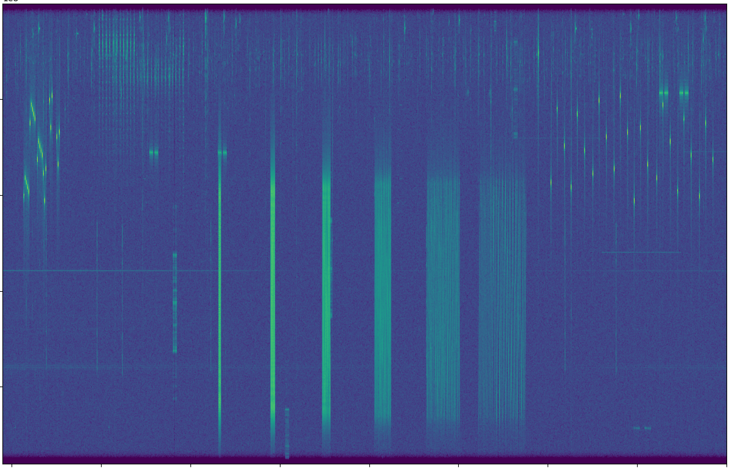
Gemessenes Spektrum von LoRa
Frequency (~ 200 kHz)
1.4s
LoRa SF7
LoRa SF12
Time (~ 16 s)

Slide 11
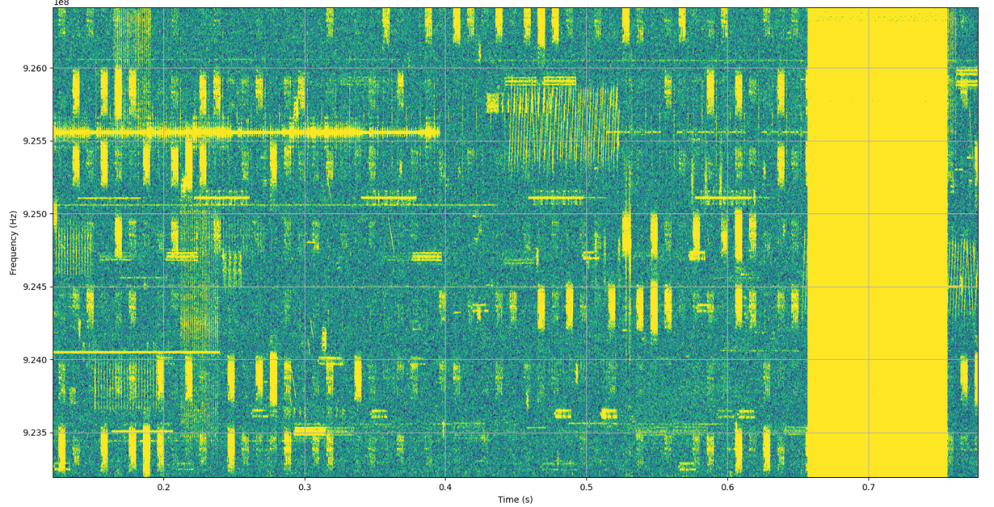
Interferenz – Messungen in Atlanta

Slide 12
Alternativen zu LoRa
NB-IoT / LTE-CAT M
    Nutzung von Mobilfunknetzen
    Weltweite Abdeckung
    Bindung an Mobilfunkanbieter
Sigfox
    Proprietäres System mit eigenen Basisstationen
    Abhängigkeit von kleinem „Mobilfunkanbieter“
    Probleme bei Insolvenz des Anbieters (bereits mehrfach erfolgt)
mioty
    Offener europäischer Standard (ETSI TS 103 357)
    Unabhängigkeit von einzelnen Herstellern
    Namhafte Unternehmen in der mioty Alliance

Slide 13
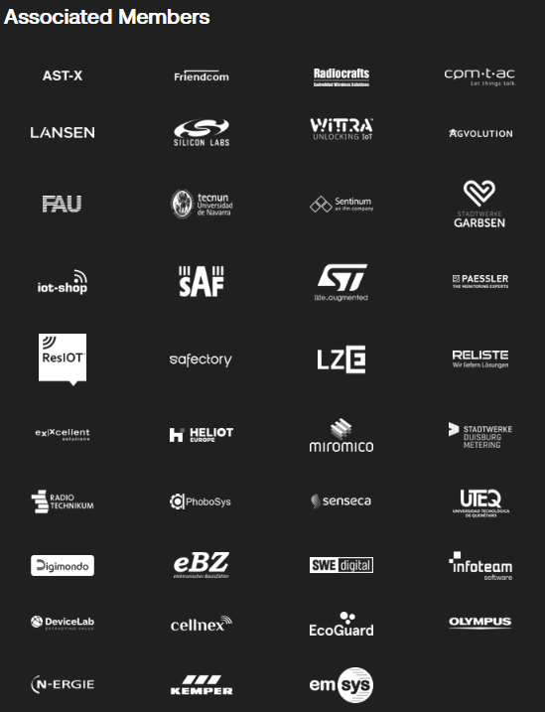
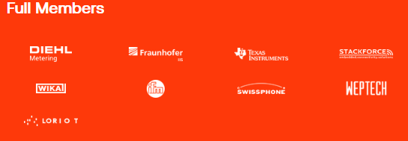
Aktuelle Mitglieder der mioty Alliance

Slide 14
Wie funktioniert mioty?
~ 3.4 s (normal mode)
Daten werden in 24 schmalbandigen Hops übertragen
Zwischen den Hops ist der Sender ausgeschaltet
Durch die Aufteilung der Daten wird eine hohe Robustheit erzielt

Slide 15
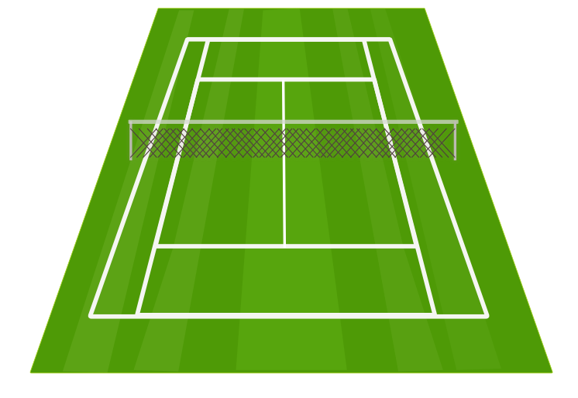

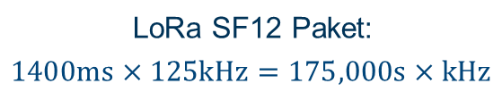
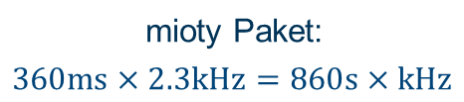
Vergleich des Spektran Fussabdrucks
Vergleichbare Robustheit (LoRa SF12)
mioty Paket:
$$360ms×2.3kHz=860s×kHz$$
LoRa SF12 Paket:
$$1400ms×125kHz=175,000s×kHz$$

Slide 16
Gemessenes Spektrum mioty / LoRa
mioty EU1
Frequency (~ 200 kHz)
1.4s
LoRa SF12
Time (~ 16 s)

Slide 17
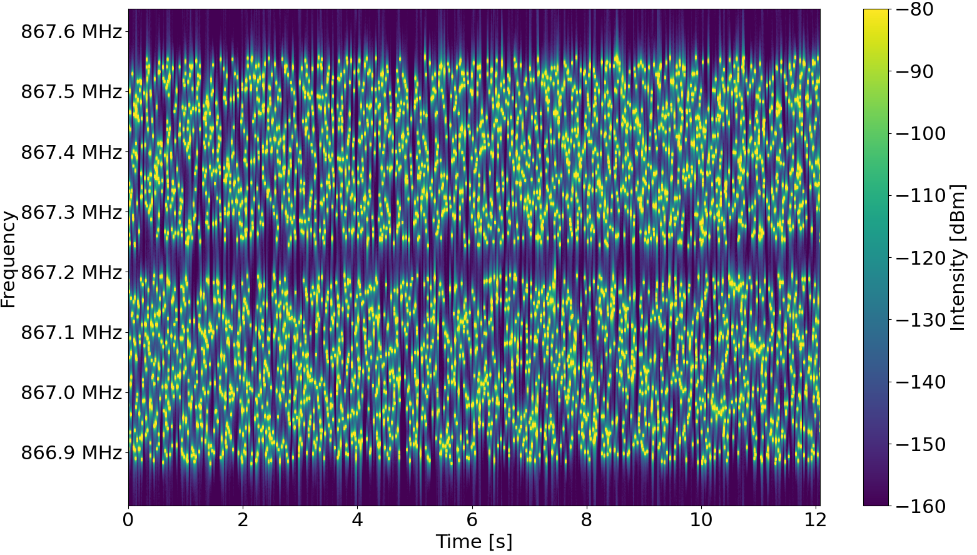
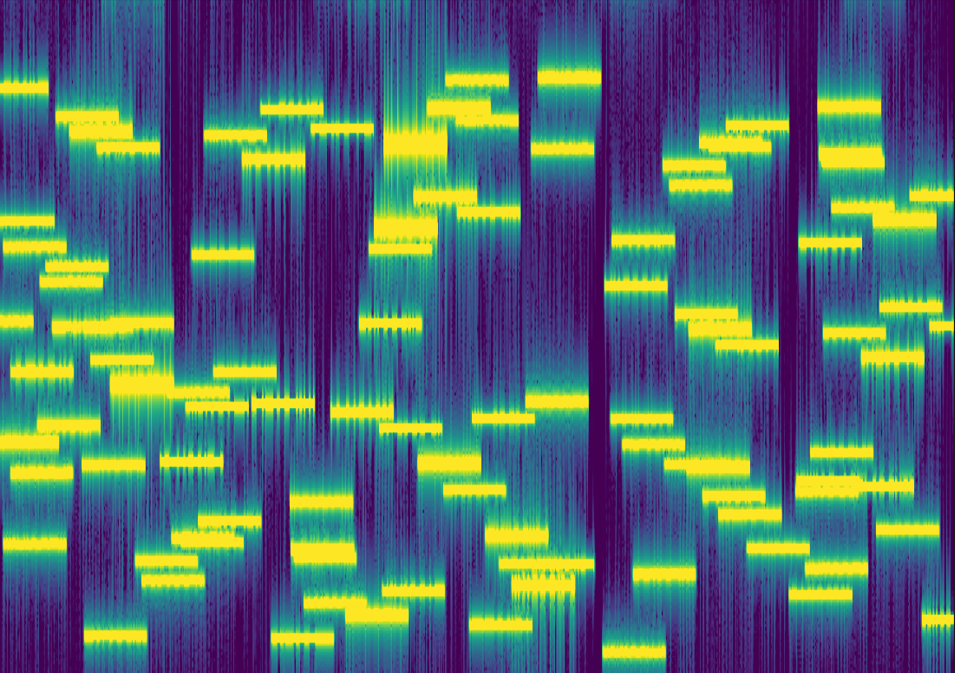
Spektrum von mioty – 2000 Pakete /min.

Slide 18
Measured Capacity for 10% PER
Mode | Typ. Gateway*) Uplink-Kapazität in Paketen/Min.
mioty EU1 (Weptech AVA) | ~ 8,000
mioty EU2 (Weptech AVA) | ~ 15,000
LoRa SF7 (SX1301) | ~ 600
LoRa SF8 (SX1301) | ~ 370
LoRa SF9 (SX1301) | ~ 190
LoRa SF10 (SX1301) | ~ 125
LoRa SF11 (SX1301) | ~ 80
LoRa SF12 (SX1301) | ~ 40
Vergleichbare
Robustheit
*) Ein mioty Kanal
gegenüber 8 LoRa Kanälen

Slide 19
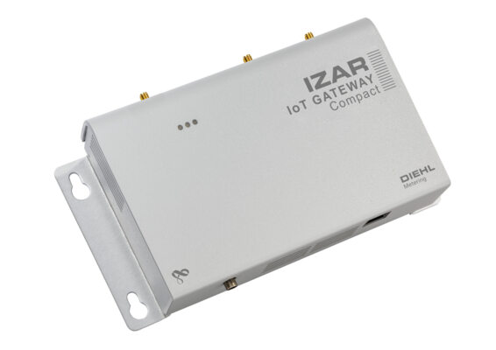
Stand Einführung von mioty
Kommerzielle Hardware ist seit längerem verfügbar
Großfläche Einführung von mioty findet aktuell statt
    Bereits hunderttausende von Geräten im kommerziellen Einsatz
    Wichtigster Einsatzbereich ist aktuell Metering / Sub-Metering durch Diehl Metering
Studien zeigen hohe Leistungsfähigkeit unter realen Bedingungen
Angebot an Hardware steigt kontinuierlich
Kommerzielle Hardware für Unterstützung
mehrerer LPWAN-Systeme verfügbar
Quelle: Diehl Metering

Slide 20
Zusammenfassung
Private LPWAN bieten eine interessante Option für Stadtwerke / Kommunen
LoRa/LoRaWAN bietet ein etabliertes Ökosystem
    Proprietäres System
    Eignet sich gut für ländlichere Bereiche
    Geringe Kapazität
mioty bietet eine interessante Option für viele städtische Bereiche
    Standardisierte Lösung
    Startendes Ökosystem
    Hohe Kapazität und Robustheit
Einige Anbieter bieten multi-Standard-Empfänger

Slide 21
Interessante Links
Website der mioty Alliance:
https://mioty-alliance.com/
mioty Standard: https://www.etsi.org/deliver/etsi_ts/103300_103399/103357/01.01.01_60/ts_103357v010101p.pdf
Open Source mioty code:
https://github.com/mioty-iot/

Slide 22
Danke für Ihre Aufmerksamkeit

